Slide 1
Sortering och återvinning
Åk 7–9

Slide 2
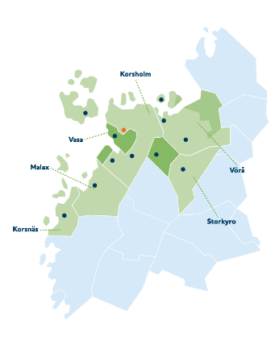
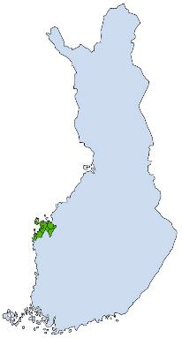
Stormossen – ett bolag som hanterar avfall
Grundat 1985, ett av Finlands äldsta kommunala avfallsbolag
Sex ägarkommuner
Kommunernas ansvar är att ta hand om hushållens avfall och avfall från offentliga sektorn
Det finns 33 avfallsbolag i Finland

Slide 3
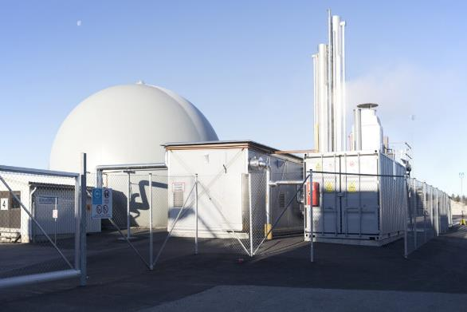
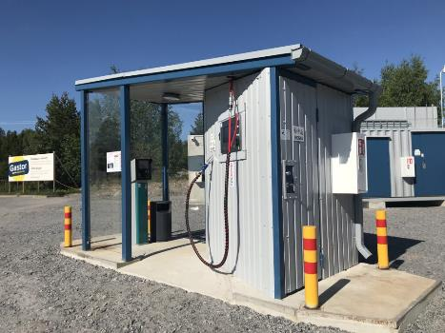
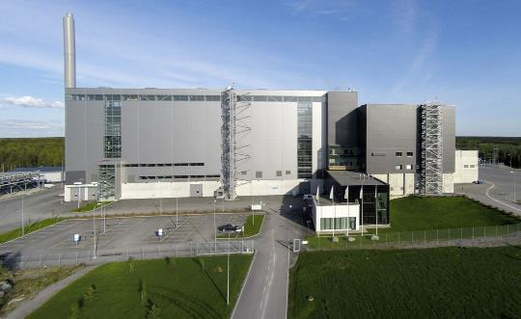
Har du besökt..?
Stormossens bioavfallsanläggning
En återvinningsstation
En ekopunkt
En biogastanknings- station
Westenergy

Slide 4
Notes:
Vasanejdens avfallsnämnd fastställer på basen av avfallslagen hur de regionala avfallsbestämmelserna ska se ut. Så här ser bestämmelserna ut just nu (2020):
Vid egnahemshus behöver det finnas endast en tunna för brännbart avfall. När den nya avfallslagen kommer kan det hända att egnahemshusen ska börja sortera bioavfall också. För tillfället är det frivilligt och det kan man göra med en skild tunna för bioavfall eller ett flerfackskärl. Man kan också ha en kompost. Andra hushållsavfall förs till ekopunkter som finns runtom i kommunerna.
Radhus och höghus med fler än fem bostäder ska ha följande insamlingskärl: brännbart avfall, bioavfall, papper, glas, metall och batterier.
Större avfall som inte ryms i kärlen förs till återvinningsstationen.
Fritidsbostäder kan ha egen tunna för brännbart och bioavfall eller ta med sig avfallet hem till den stadigvarande bostaden. Man kan också hyra ett nyckelkärl som finns på vissa ställen på stugområden.

Slide 5
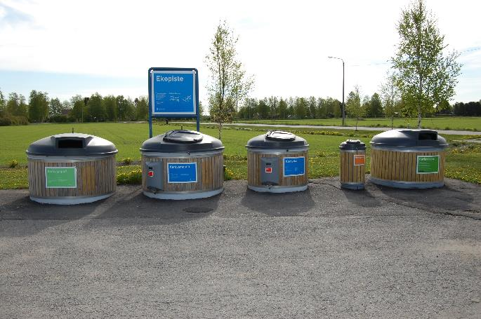
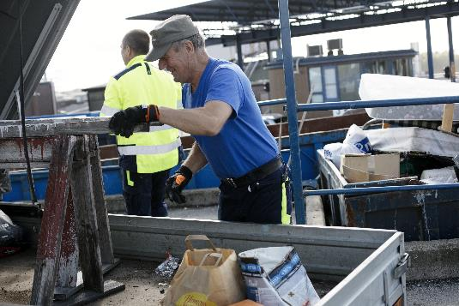
13 återvinningsstationer dit man kan föra bl.a:
Farligt avfall
El- och elektronikskrot
Byggavfall
Trädgårdsavfall
Större avfallsmängder (=en släpkärra full)
+ Minimossen minihyötykäyttöasema
138 ekopunkter med insamlingskärl för:
Papper, metall, glas, batterier, plastpåsar
Kartong- och plastförpackningar (Rinkis ekopunkter)
Insamlingslådor för användbara kläder och saker (UFF)

Slide 6
Hanteringen av samhällsavfall i Finland 2002–2018
=materialåtervinning
=energiåtervinning
=deponi/avstjälpningsplats
Källa: Statistikcentralen 2018
Notes:
Bilden visar hur hanteringen av samhällsavfall i Finland ändrat med åren.
År 2002 (och före det) gick största delen av avfallet till soptippen (blått). Andelen avfall som deponeras idag är runt 1 %.
En sak som bidragit till det är att förbränningen av avfall har blivit vanligare (gult). Ur förbränningen fås energi i form av el och fjärrvärme.
Materialåtervinningen av avfall (lila) har ökat en aning, men målsättningen är att återvinna ännu mer. För tillfället är återvinningsgraden runt 42 % men fram till 2035 borde den enligt EU:s direktiv vara 65 %.
Anmärkningsvärt är att totalmängden avfall har ökat och vi ger upphov till ca 550kg avfall per person. Det är problematiskt och är något vi alla kan bidra till att minska.

Slide 7
HUR?
TIPS?
VARFÖR?
Stormossen 2019:
Materialåtervinning: 49,3 %
Energiåtervinning: 50,0 %
Deponi: 0,7 %
Notes:
Avfallshierarkin grundar sig på EU:s direktiv och styr vår avfallsverksamhet. I hierarkin prioriteras det som finns högre upp på trappan framom det som finns lägre ner, eftersom det ur miljösynvinkel är det vettigaste.
Låt gärna eleverna fundera på frågorna och ge exempel när ni går igenom modellen. Hur kan man minska på sitt avfall? Tips på vad man ska göra med saker man själv inte längre behöver eller nya användningsområden för sådant som gått sönder. Varför är materialåtervinning viktigare än energiåtervinning?
Minska på avfallet: Köp nya saker endast när du verkligen behöver och om du måste köpa något, satsa på bra kvalitet som håller länge. Undvik engångsprylar, t.ex. ha hellre med en tygkasse när du handlar än att köpa en plastpåse varje gång.
Använd på nytt: Kolla gärna om du kan köpa det du behöver på loppis. Se också till att dina egna användbara saker går vidare i användning istället för att kasta dem. Man kan reparera sådant som gått sönder eller använda det till ett annat ändamål än det ursprungliga. Stormossen har år 2019 grundat Minimossen, en återbruksgalleria där man säljer reparerade och fixade saker, möbler och kläder som annars hade blivit avfall.
Återvinning: När sopor kastas ska man sträva till att återvinna materialet när det är möjligt. När man sorterar noggrant, kan nya produkter tillverkas av det återvunna materialet, t.ex. papper, glas, metall, batterier, plast, kartong, elektronik. Att tillverka nya saker av återvunnet material kräver mindre resurser än att tillverka det av nytt råmaterial. T.ex. behöver man hugga ner färre träd för papperstillverkning när man använder returpapper.
Energiåtervinning: Sådant som inte går att återvinna kan man utvinna som energi. På Westenergys energianläggning bränns skräp och som produkt fås el och fjärrvärme till närområdet.
Deponi: = soptipp, som för inte så länge sedan var det vanligaste sättet att hantera skräp, alltså att sätta det i en hög och låta det ligga. Idag deponeras endast få avfall som inte går att återvinnas eller brännas.

Slide 8
Bioavfall
Organiskt, nedbrytbart avfall
Bioavfall i brännbart avfall tar energi ur processen eftersom vått avfall brinner dåligt.
Av bioavfall producerar Stormossen fordonsgas och kompostjord.
Notes:
Vad får sättas hit? Matrester, skal från frukter och grönsaker, kaffe- och tesump, blommor, hushållspapper m.m. Sådant som förmultnar och kunde läggas i en kompost.
Vart ska det föras? Bioavfallskärlet hemma eller komposten
Återvinning: Stormossen producerar fordonsgas och trädgårdsjord av bioavfallet.
Lägg inte i bioavfallet: Plastpåsar

Slide 9
Notes:
I förbehandlingen krossas bioavfallet och sedan tillsätts vatten. Bioavfallsmassan går igenom två skruvpressar som trycker ut biomaterialet genom små hål i en trumma. Plast och andra större avfall som inte hör hemma i bioavfallet samlas ihop. Brännbart körs till Westenergy och eventuella metaller plockas ut med en magnet.
Därefter går materialet som ser ut som en smoothie till bioreaktorn som rymmer 1,7 miljoner liter. I reaktorn bryter bakterier och mikro-organismer ner bioavfallet i syrefria förhållanden. Denna process kallas rötning. Bioavfallssmoothien är i reaktorn ca 3 veckor och biogas uppstår till följd av rötningen. Rå biogas kan användas i el- och värmeproduktion.
För att fungera som fordonsbränsle behöver biogasen renas. Man kallar det för uppgradering när man tar bort koldioxid och höjer metanhalten till 97 %. Därefter går gasen till en kompressor vid tankningsstationen och är färdig att användas som fordonsbränsle i personbilar, lastbilar, sopbilar och Vasa stads tolv biogasbussar.
Rötningsresten som lämnar kvar tas ut i botten på reaktorn och läggs ut på gården i långa strängar. Där ligger de 2-3 år och komposteras till trädgårdsjord. Genom att kompostera bioavfall hålls viktiga näringsämnen från maten i ett kretslopp.

Slide 10
Papper
Pappersåtervinningen i Finland började redan på 1940-talet
Av papper görs nya pappersfibrer som blir bl.a. nytt tidningspapper
Från ett insamlingskärl på 240l fås 331 rullar wc-papper
Papper kan återvinnas 5–7 gånger
Notes:
Vad får sättas hit? Sådant som kommer i postlådan; tidningar, reklamblad, kuvert. Även magasin och pocketböcker utan pärm.
Vart ska det föras? Ekopunkterna eller pappersinsamlingen hemma på gården
Återvinning: Av papper gör man nya pappersprodukter så som tidningar, wc-papper och wc-pappershylsor
Lägg inte i pappersinsamlingen: Papp, kartong, presentpapper

Slide 11
Metall
Om du är osäker, gör ett skrynkeltest:
Skrynkla ihop skräpet i din hand. Om det inte vecklar ut sig själv, är det metall
Metall i brännbart avfall orsakar problem för att det smälter och täpper till lufthålen i förbränningsanläggningen
Metall blir till ny råvara för industrin och kan återvinnas oändligt många gånger
Notes:
Vad får sättas hit? Alla metallföremål och föremål som till största delen består av metall.
Vart ska det föras? Ekopunkterna eller metallinsamlingen hemma på gården
Återvinning: Av metall gör man nya metallprodukter. Metall går att återvinnas hur länge som helst.
Lägg inte i metallinsamlingen: Metallförpackningar med innehåll, t.ex. mat eller farligt avfall.

Slide 12
Glasförpackningar
Glasburkar och glasflaskor utan pant
Ta bort korkar och lock, etiketter och kragar får vara kvar
Krossas, smälts ner och blir till nya glasförpackningar
Går att återvinnas hur länge som helst utan att kvaliteten lider
Notes:
Vad får sättas hit? Ursköljda glasburkar och glasflaskor (utan pant)
Vart ska det föras? Ekopunkterna eller glasinsamlingen hemma
Återvinning: Av returglas görs nya glasflaskor och –burkar.
Lägg inte i glasinsamlingen: Annat glas, så som dricksglas, spegelglas, fönsterglas, porslin osv.

Slide 13
Problem i glassorteringen
Endast glasflaskor och glasburkar i glasåtervinningen!
Dricksglas, fönsterglas, spegelglas, porslin och keramik hör inte till glasåtervinningen. Enstaka sätts i brännbart avfall, större mängder förs till återvinningsstation
Förpackningsglas har andra egenskaper än exempelvis dricksglas så att blanda materialen försvårar återvinningsprocessen

Slide 14
Plastförpackningar
Insamlingen startade i Finland år 2016
Regler:
Är materialet plast (förutom PVC)?
Är det en förpackning?
Är den torr och ren (luktar inte)?
Ta loss korken/locket om de är av annat plastmaterial
Notes:
Vad får sättas hit? Rena och torra plastförpackningar. En förpackning har innehållit något när man köpt den.
Vart ska det föras? Samlas in vid åtta ekopunkter på vårt område: Smedsby UF, Malax S-market, Prisma, Citymarket Stenhaga, Lidl Melmo, S-market Gerby, Storkyro S-market, Vörå S-market.
Återvinning: Av plast görs olika byggmaterial som rör och plankor samt plastpåsar.
Lägg inte i plastinsamlingen: Smutsiga plastförpackningar. Andra plastsaker så som tandborstar, plastleksaker, frysaskar osv. är brännbart avfall

Slide 15
Plastraffinaderiet vid Fortum
Av återvinningsplast tillverkas bl.a. plastpåsar, sopsäckar, utemöbler, plankor, rör och staket

Slide 16
Kartongförpackningar
Rena och torra pappers-, kartong och pappförpackningar
Platta ihop kartongerna så de tar mindre plats
Av kartong blir det nya förpackningar och pappersprodukter
Notes:
Vad får sättas hit? Torra, rena och tillplattade förpackningar av kartong
Vart ska det föras? Rinkis ekopunkter eller kartonginsamling hemma
Återvinning: Av kartong görs nya kartongprodukter
Lägg inte i kartonginsamlingen: Smutsig kartong eller kartong som inte är en förpackning

Slide 17
Brännbart avfall
Föremål som inte kan återvinnas som material eller samlas in skilt
Energiomvandlingen av brännbart avfall sker vid Westenergy i Korsholm
När avfallet bränns bildas ånga som blir till fjärrvärme och el
Vilka saker på bilden kunde man också återvinna som material?
Notes:
Vad får sättas hit? Sådant som inte har en skild insamling och går att återvinna.
Vart ska det föras? Brännbara tunnan på egen gård.
Återvinning: Återvinns som energi. Bränns vid Westenergys anläggning och blir till el och värme.
Lägg inte i brännbart avfall: Farligt avfall eller el- och elektronikprylar (förs till återvinningsstationen)

Slide 18
Batterier
Batterier och små ackumulatorer
Tejpa polerna för att undvika kortslutning och brand
Samlas in vid ekopunkterna och vid affärer
Batterier är miljöfarligt avfall
Metallerna återvinns och vissa ämnen används som gödsel i jordbruk
Notes:
Vad får sättas hit? Små batterier och ackumulatorer
Vart ska det föras? Ekopunkterna eller egen batteriholk på gården. Samlas även in vid alla affärer som säljer batterier.
Återvinning: Metallerna återvinns och vissa ämnen används som gödsel vid jordbruk.
Lägg inte i batteri-insamlingen: El och elektronikprylar (förs till återvinningsstationen)
VIKTIGT! Polerna tejpas för att undvika kortslutning och brand. Batterier är farligt avfall och ska sorteras separat.

Slide 19
Farligt avfall
Kan vara farlig för människan eller miljön.
Förs till en återvinningsstation
Har ibland symbol, men inte alltid
Produkten ska om möjligt förvaras i originalförpackning, blanda inte olika farliga avfall!
Notes:
Vad hör hit? Bl.a. oljeavfall, lösningsmedel, målfärg, lack (även nagellack), sprayflaskor, ex. hårspray, deodorant, basiska och sura kemikalier, nyårstenn, lysrör, lågenergilampor, kvicksilvertermometrar
Vart ska det föras? Återvinningsstationerna
Återvinning: Hanteras och oskadliggörs vid Fortum
Inte farligt avfall: Tomma behållare av t.ex. hårspray och målfärg kan sorteras enligt förpackningen
Obs! Gamla mediciner förs till apoteket.

Slide 20
El- och elektronikskrot
Förs till en återvinningsstation, små prylar kan lämnas vid affärer som säljer elektronik
”Alla prylar som lyst eller haft ljud”
Även LED-lampor
Många komponenter och material kan återvinnas och användas när man gör nya prylar.
Hur många gamla mobiltelefoner har du liggandes hemma?
Notes:
Vad får sättas hit? Alla el- och elektronikprylar som behövt el, batteri eller solenergi för att fungera
Vart ska det föras? Återvinningsstation eller affär som säljer elektronik
Återvinning: Största delen av komponenterna och materialen går att återvinna
Lägg inte bland el- och elektronik: Batterier och ackumulatorer

